Slide 1
Notes:
Tác giả bộ ppt Toán + Tiếng Việt các lớp 1, 2, 3: Phan Thị Linh – Đà Nẵng
Sđt lh: 0916.604.268
+ Zalo: 0916.604.268
+ Facebook cá nhân: https://www.facebook.com/nhilinh.phan/
+ Nhóm chia sẻ tài liệu: https://www.facebook.com/groups/443096903751589
Hãy liên hệ chính chủ sản phẩm để được hỗ trợ và đồng hành trong suốt năm học nhé!

Slide 2
Trang 107
BÀI 38:
BIỂU THỨC SỐ.
TÍNH GIÁ TRỊ CỦA BIỂU THỨC SỐ
(Tiết 3)
Notes:
Tác giả bộ ppt Toán + Tiếng Việt các lớp 1, 2, 3: Phan Thị Linh – Đà Nẵng
Sđt lh: 0916.604.268
+ Zalo: 0916.604.268
+ Facebook cá nhân: https://www.facebook.com/nhilinh.phan/
+ Nhóm chia sẻ tài liệu: https://www.facebook.com/groups/443096903751589
Hãy liên hệ chính chủ sản phẩm để được hỗ trợ và đồng hành trong suốt năm học nhé!

Slide 3
Notes:
Tác giả bộ ppt Toán + Tiếng Việt các lớp 1, 2, 3: Phan Thị Linh – Đà Nẵng
Sđt lh: 0916.604.268
+ Zalo: 0916.604.268
+ Facebook cá nhân: https://www.facebook.com/nhilinh.phan/
+ Nhóm chia sẻ tài liệu: https://www.facebook.com/groups/443096903751589
Hãy liên hệ chính chủ sản phẩm để được hỗ trợ và đồng hành trong suốt năm học nhé!

Slide 4
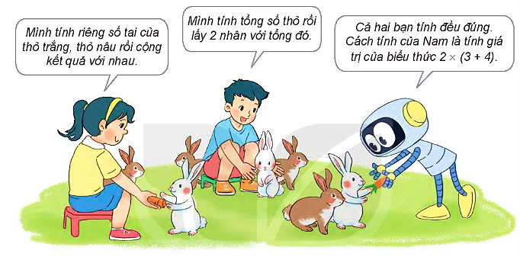
Tính giá trị của biểu thức có dấu ngoặc
a) Mỗi con thỏ có 2 cái tai. Hỏi 3 con thỏ trắng và 4 con thỏ nâu có tất cả bao nhiêu cái tai?

Slide 5
Tính giá trị của biểu thức có dấu ngoặc
b) Tính giá trị của biểu thức 2 x (3 + 4) như sau:
2 x (3 + 4)
= 2 x 7
= 14.
Nếu trong biểu thức có dấu ngoặc thì ta thực hiện các phép tính ở trong ngoặc trước.

Slide 6
Notes:
Tác giả bộ ppt Toán + Tiếng Việt các lớp 1, 2, 3: Phan Thị Linh – Đà Nẵng
Sđt lh: 0916.604.268
+ Zalo: 0916.604.268
+ Facebook cá nhân: https://www.facebook.com/nhilinh.phan/
+ Nhóm chia sẻ tài liệu: https://www.facebook.com/groups/443096903751589
Hãy liên hệ chính chủ sản phẩm để được hỗ trợ và đồng hành trong suốt năm học nhé!

Slide 7
1
Tính giá trị của biểu thức (theo mẫu).
Mẫu: 30 : (20 – 14)
= 30 : 6
= 5.
a) 45 : (5 + 4)
= 45 : 9
= 5.
b) 8 x (11 – 6)
= 8 x 5
= 40.
b) 42 – (42 – 5)
= 42 – 37
= 5.
Notes:
Vậy, số bị trừ là 40 (GV nên cho HS kết luận lại

Slide 8
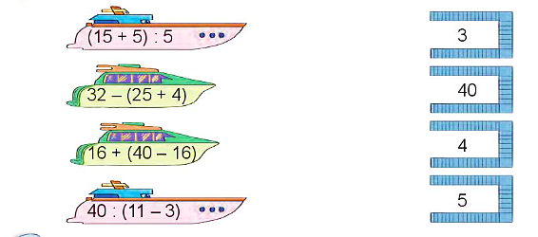
2
Chọn số là giá trị của mỗi biểu thức.
Notes:
Vậy, số bị trừ là 40 (GV nên cho HS kết luận lại

Slide 9
Notes:
Tác giả bộ ppt Toán + Tiếng Việt các lớp 1, 2, 3: Phan Thị Linh – Đà Nẵng
Sđt lh: 0916.604.268
+ Zalo: 0916.604.268
+ Facebook cá nhân: https://www.facebook.com/nhilinh.phan/
+ Nhóm chia sẻ tài liệu: https://www.facebook.com/groups/443096903751589
Hãy liên hệ chính chủ sản phẩm để được hỗ trợ và đồng hành trong suốt năm học nhé!

